Slide 1


Slide 2

Cyber Chicken
Задача №2: Получение доступа к прошивке современной компьютерной платы с использованием различных техник
реверс-инжиниринга

Slide 3


Cyber Chicken
Краткое описание решения:
Предложен и продемонстрирован способ получения прошивки и доступа к хранилищу
О команде
Капитан: Хабибуллин А.В., ИБ
Кол-во участников: 2 человека
Краткое описание:
Семейная команда (муж, жена, сын)
НИУ ВШЭ (магистратура IoT), CyberOK (Pentest)
Город и регион: Москва
Уникальность решения:
Аппаратный брутфорс кода-пароля
3

Slide 4

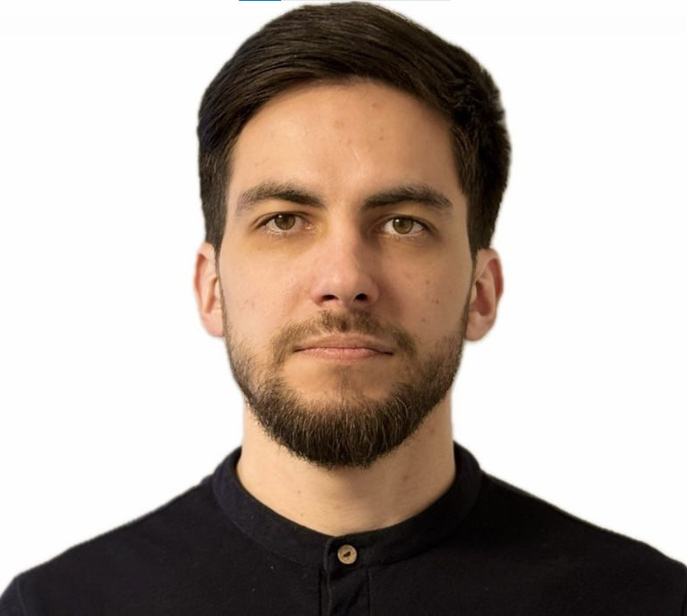

Cyber Chicken
Александр Хабибуллин
Катерина Хабибуллина
Капитан
@axelixy
89160182959
CyberOK/ВШЭ
Моральная поддержка
@katerinool
89160182959
Декрет (ГК Формула)

Slide 5

Cyber Chicken
Краткая история команды:
01
ИБшник + HR
Почему вы выбрали именно эту задачу
из предложенных на хакатоне?
02
Имеется опыт в реверсе, CTF, пентесте, ломать то, что работает
С какими основными сложностями или вызовами
вы столкнулись и как их преодолели?
03
Основная работа + дождливая погода + ставка по ипотеке (пока не преодолели)

Slide 6
КОРОТКО О РЕШЕНИИ
Техническая суть решения
Маркетинговая суть решения
На финале:
Дамп прошивки через picotool
Брутфорс атака с обходом ограничения на количество ввода кода
После финала:
Завершение брутфорса
Реализация атаки на ключ подписи
Опишите ваши идеи по дальнейшему применению, развитию или внедрению
проекта – только в УЧЕБНЫХ целях

Slide 7
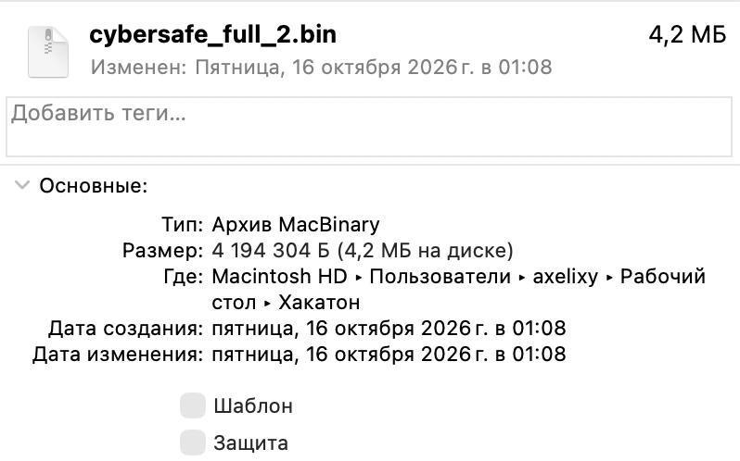
Снятие дампа прошивки
Использование библиотеки picotool:
Удерживать Boot + нажать Reset + Отпустить Boot
Команда: picotool save -a -v cybersafe.bin -t bin

Slide 8
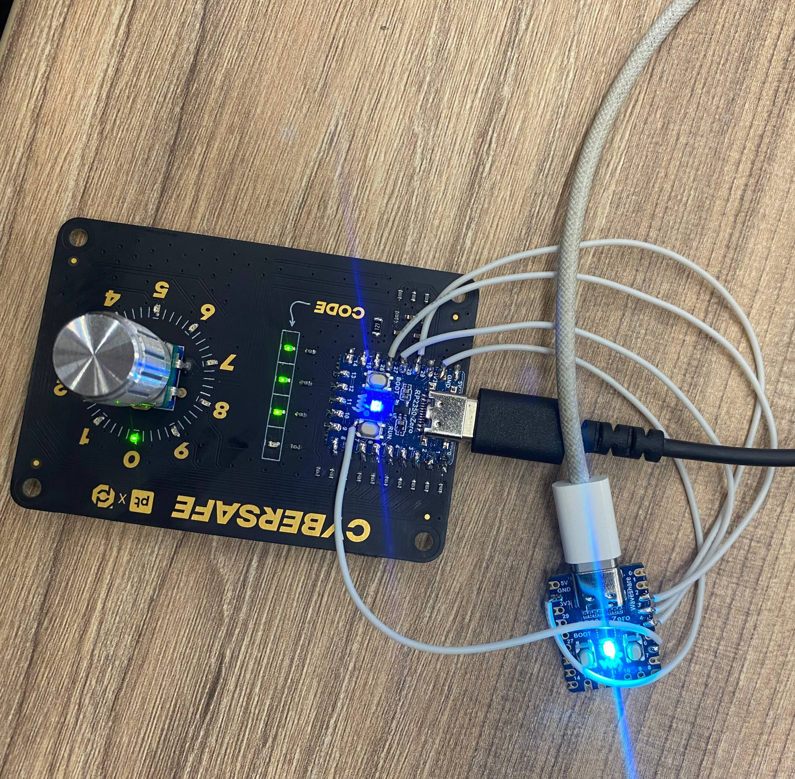
Брутфорс атака
Идея: Эмуляция энкодера
Проблемы:
Ограничение на подбор кода-пароля
Тайминг
Считывание логов
Решение:
Замыкание кнопки RUN после 3 попыток
Подбор тайминга между вводом 1 цифры
Подключение RP-Pico для логов
*На подбор всех вариантов (0000 - 9999) около 18-19 часов
** Видео перебора присылали по почте

